Slide 1
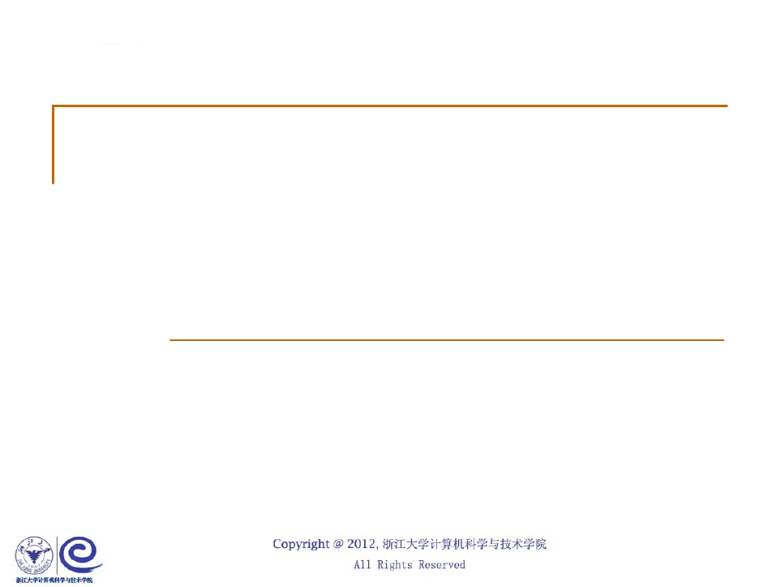
第一讲 基本概念
浙江大学 陈 越

Slide 2
1.3 应用实例：
最大子列和问题

Slide 3
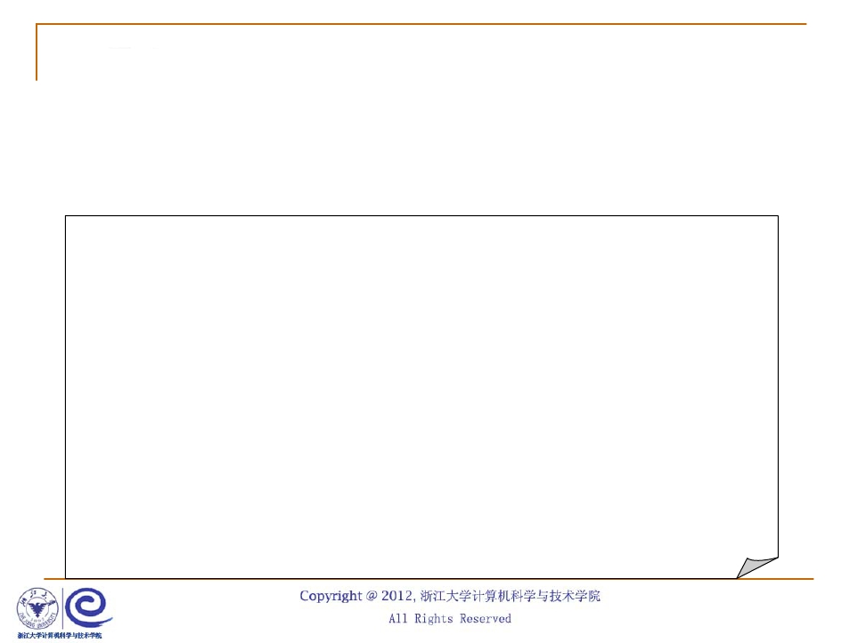
给定N个整数的序列{ A1, A2, …, AN}，
求函数 f (i, j) = max{0,∑ Ak} 的最大值。
k=i
算法1
int MaxSubseqSum1( int A[], int N )
{ int ThisSum, MaxSum = 0;
int i, j, k;
for( i = 0; i < N; i++ ) { /* i是子列左端位置 */
for( j = i; j < N; j++ ) { /* j是子列右端位置 */
j
ThisSum = 0;
/* ThisSum是从A[i]到A[j]的子列和 */
for( k = i; k <= j; k++ )
ThisSum += A[k];
if( ThisSum > MaxSum ) /* 如果刚得到的这个子列和更大 */
MaxSum = ThisSum;
} /* j循环结束 */
} /* i循环结束 */
return MaxSum;
/* 则更新结果 */
T( N ) = O( N3)
}

Slide 4
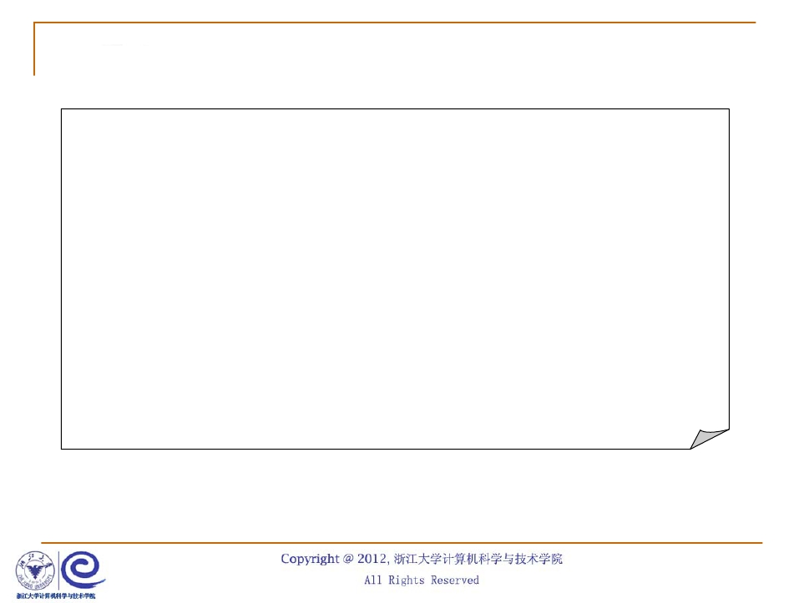
算法2
int MaxSubseqSum2( int A[], int N )
{ int ThisSum, MaxSum = 0;
int i, j;
for( i = 0; i < N; i++ ) { /* i是子列左端位置 */
ThisSum = 0;
/* ThisSum是从A[i]到A[j]的子列和 */
for( j = i; j < N; j++ ) { /* j是子列右端位置 */
ThisSum += A[j];
/*对于相同的i，不同的j，只要在j-1次循环的基础上累加1项即可*/
if( ThisSum > MaxSum ) /* 如果刚得到的这个子列和更大 */
MaxSum = ThisSum;
} /* j循环结束 */
} /* i循环结束 */
return MaxSum;
/* 则更新结果 */
T( N ) = O( N2)
}

Slide 5
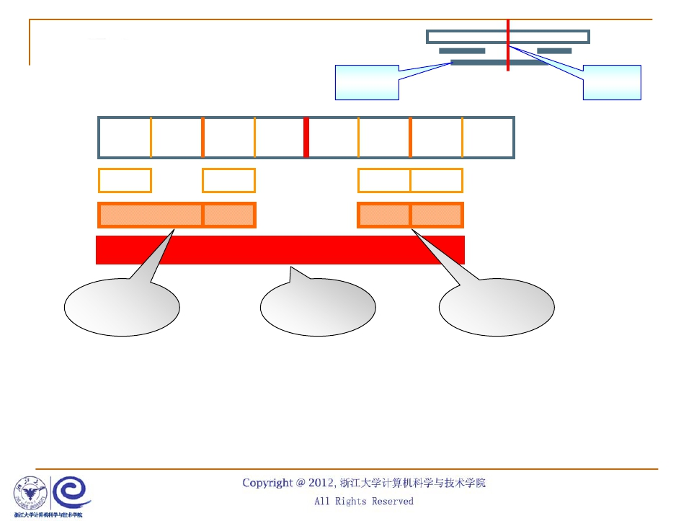
算法3：分而治之
治
分
4
−3
5
−2 −1
2
6
−2
4
5
2
6
6
8
11
T ( N/2 )
O( N )
T ( N/2 )
T ( N ) = 2 T( N/2 ) + c N ,
T(1) = O(1)
= 2 [2 T( N/22 ) + c N/2] + c N
= 2k O(1) + c k N
= O( N log N )
其中 N/2k = 1

Slide 6
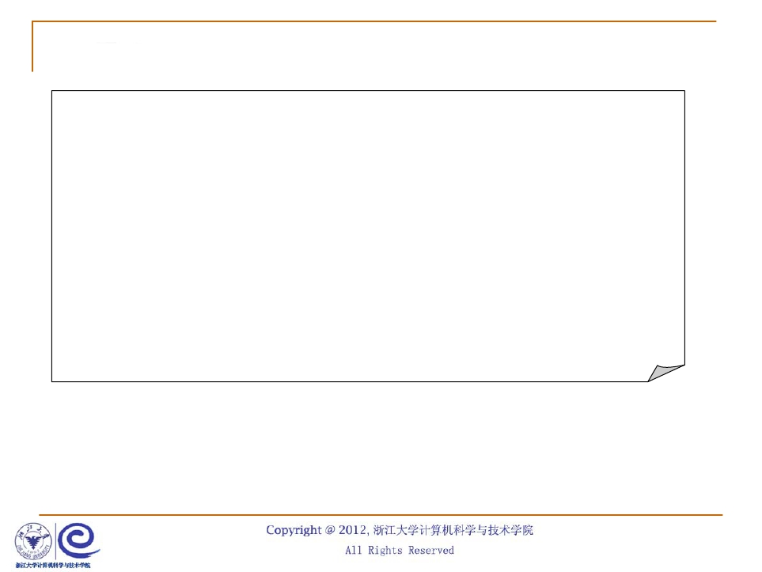
算法4：在线处理
int MaxSubseqSum4( int A[], int N )
{ int ThisSum, MaxSum;
int i;
ThisSum = MaxSum = 0;
for( i = 0; i < N; i++ ) {
ThisSum += A[i]; /* 向右累加 */
if( ThisSum > MaxSum )
MaxSum = ThisSum; /* 发现更大和则更新当前结果 */
else if( ThisSum < 0 ) /* 如果当前子列和为负 */
ThisSum = 0; /* 则不可能使后面的部分和增大，抛弃之 */
}
return MaxSum;
}
T( N ) = O( N)
“在线”的意思是指每输入一个数据就进行即时处理，在任
何一个地方中止输入，算法都能正确给出当前的解。

Slide 7
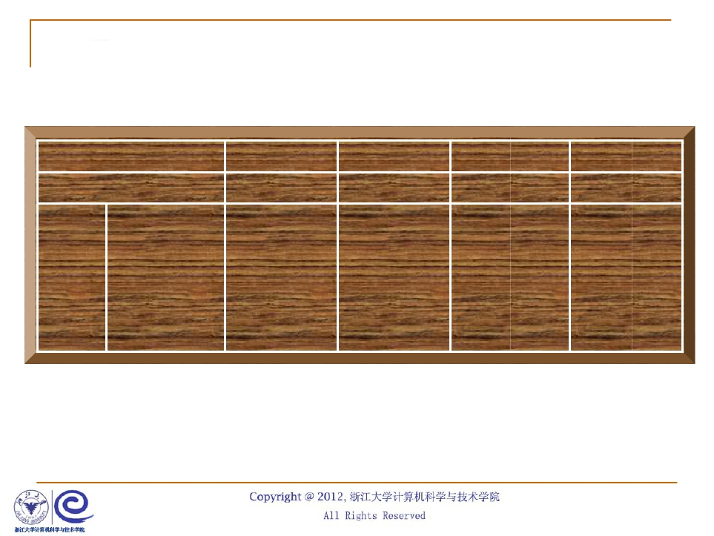
运行时间比较
（秒）
算法 |  | 1 | 2 | 3 | 4
时间复杂度 |  | 3 O(N) | 2 O(N) | O(NlogN) | O(N)
输入 规模 | N=10 N=100 N=1,000 N=10,000 N=100,000 | 0.00103 0.47015 448.77 NA NA | 0.00045 0.01112 1.1233 111.13 NA | 0.00066 0.00486 0.05843 0.68631 8.0113 | 0.00034 0.00063 0.00333 0.03042 0.29832

